Slide 1

Racionais MC’S
Os Racionais MC's são um dos grupos de rap mais influentes e respeitados do Brasil. Com sua música engajada e crítica social, eles se tornaram uma voz poderosa para a igualdade e justiça no país.

Slide 2
História e Trajetória do Grupo
Origem
1
Fundado em 1988 na periferia de São Paulo, o Racionais MC's começou como um grupo de amigos que se reuniam para criar e performar rap.
Ascensão
2
Com álbuns como "Sobrevivendo no Inferno" e "Nada como um Dia após o Outro Dia", o Racionais conquistou o respeito da cena hip-hop e se tornou um fenômeno nacional.
Legado
3
Suas letras profundas e socialmente conscientes influenciaram gerações de rappers e artistas engajados no Brasil.

Slide 3
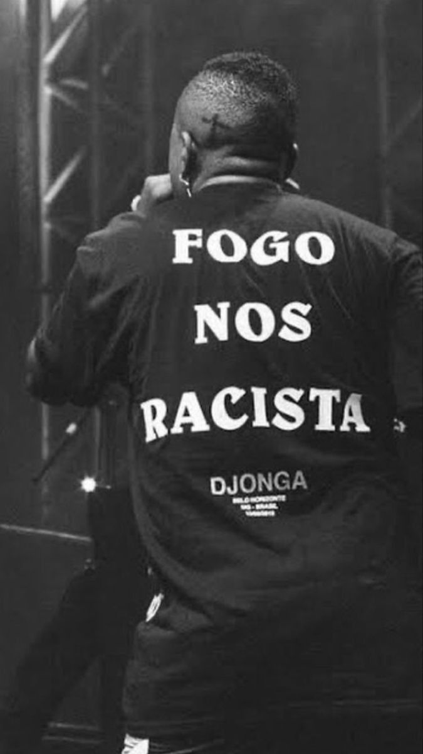
Mensagens de Igualdade Justiça Social
1
Denúncia das Desigualdades
2
Empoderamento
Suas letras incentivam a autoestima e a luta por direitos, inspirando a comunidade a se tornar agente de transformação.
O Racionais expõe as dificuldades e injustiças enfrentadas pela população negra e periférica no Brasil.
3
Defesa da Paz
O grupo prega a união e a resolução pacífica de conflitos, rejeitando a violência como resposta.

Slide 4
Conexão com os Objetivos de Desenvolvimento Sustentável da ONU
Paz, Justiça e Instituições Eficazes
Redução das Desigualdades
Igualdade de Gênero
O Racionais aborda questões de igualdade de gênero e empoderamento feminino em suas letras.
A música do grupo incentiva a construção de uma sociedade mais justa e pacífica.
Suas mensagens denunciam e buscam combater as desigualdades sociais no Brasil.

Slide 5



Educação e Conscientização através da Música
Desenvolvimento Intelectual
Conscientização Social
Formação Cidadã
As letras do Racionais instigam a reflexão e o crescimento pessoal.
A música do grupo desperta a consciência sobre temas urgentes.
Suas mensagens inspiram a luta por uma sociedade mais justa.

Slide 6
Impacto Social e Cultural do Racionais
Voz da Periferia
Referência no Hip-Hop
O Racionais se tornou a voz que representa as comunidades marginalizadas do Brasil.
O grupo é considerado um dos maiores expoentes do rap nacional e influencia músicos até hoje.
Transformação Social
Legado Cultural
Suas mensagens engajadas inspiram a luta por mudanças sociais e justiça.
O Racionais é visto como um ícone da cultura hip-hop e da resistência negra no Brasil.

Slide 7
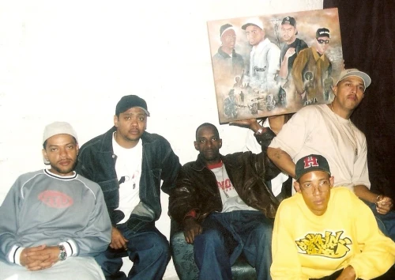



Desafios e Superação
Adversidades
O Racionais enfrentou obstáculos como a censura e a marginalização da mídia conservadora.
Persistência
Apesar das dificuldades, o grupo manteve sua voz ativa e sua mensagem de resistência.
Reconhecimento
Ao longo dos anos, o Racionais conquistou o respeito e o reconhecimento de seus pares e do público.

Slide 8
Legado e Relevância do Racionais MC's
O Racionais é considerado um dos mais importantes grupos de rap do Brasil, inspirando e influenciando gerações de artistas.
Influência Cultural
Suas letras engajadas e conscientes politicamente têm sido essenciais para a mobilização e conscientização da população.
Impacto Social
Mesmo após décadas de carreira, o Racionais MC's segue sendo uma voz relevante e necessária para a luta por igualdade e justiça social no Brasil.
Relevância Atual

Slide 9


Planejamento do Projeto

Slide 10
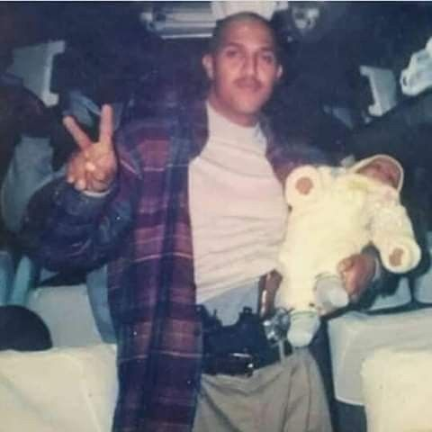
WEB SITE

Slide 11
OBRIGADO PELA ATENÇÃO
"Esse medo da maioria negra chegar no poder chegou no Brasil também, os caras têm medo, medo do planeta preto. Até a escalada de um negro na sociedade é tensa."
-Mano Brown

